Slide 2
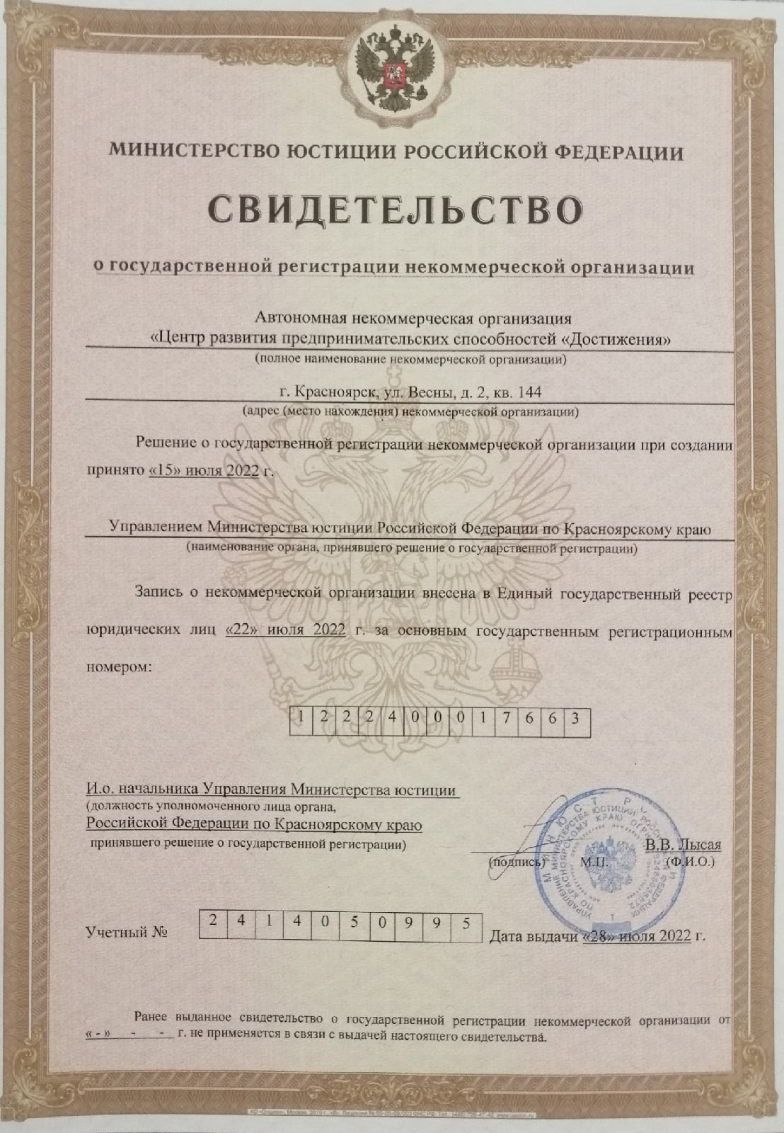
Автономная некоммерческая организация
«Центр развития предпринимательских способностей «Достижения»
Организация начала свою деятельность
22 июля 2022 года
на основании решения
Министерства Юстиции РФ

Slide 3
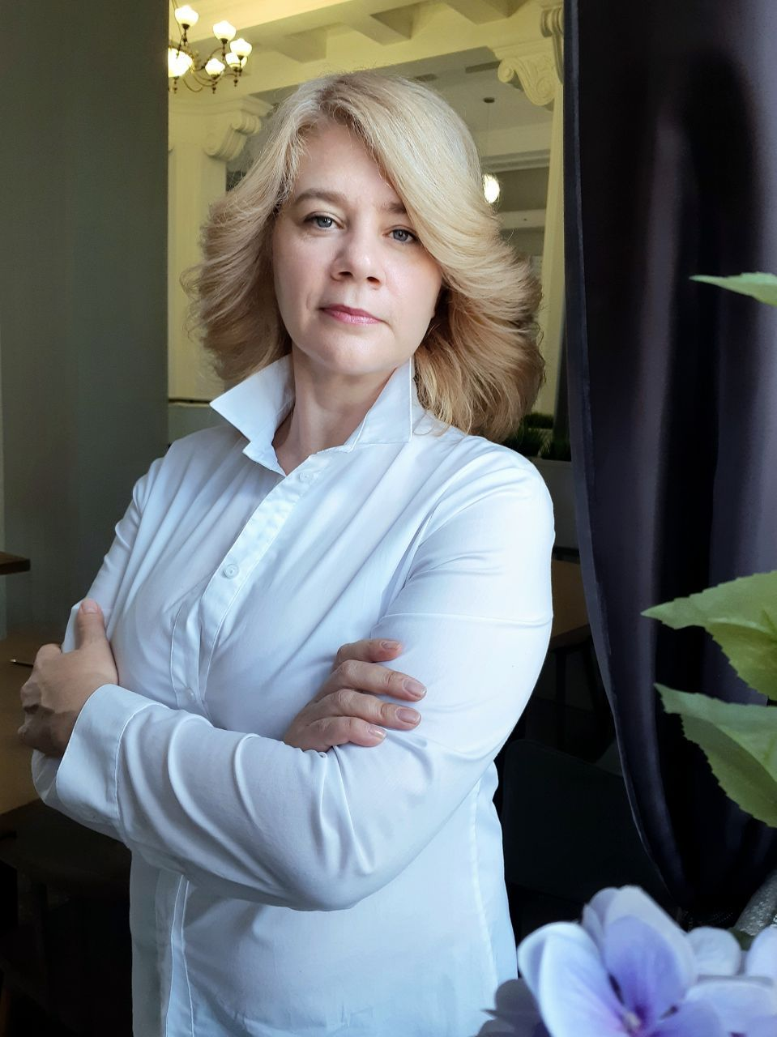
Автономная некоммерческая организация
«Центр развития предпринимательских способностей «Достижения»
В своей деятельности Организация руководствуется Конституцией Российской Федерации, Гражданским кодексом Российской Федерации, Федеральным законом от 12.01.1996 № 7-ФЗ «О некоммерческих Организациях», другими законами и правовыми актами Российской Федерации и Уставом.
Целью деятельности Организации является оказание услуг, направленных на поддержку субъектов малого, среднего предпринимательства, самозанятых граждан и развития института предпринимательства на территории Российской Федерации.
Учредитель и директор АНО «ЦРПС «Достижения»– Анжелика Ёлшина, Волонтёр финансового просвещения
Старший преподаватель трека «Финансовая грамотность»
Центра непрерывного повышения профессионального мастерства педагогических работников Красноярского краевого института повышения квалификации и профессиональной переподготовки работников образования

Slide 4
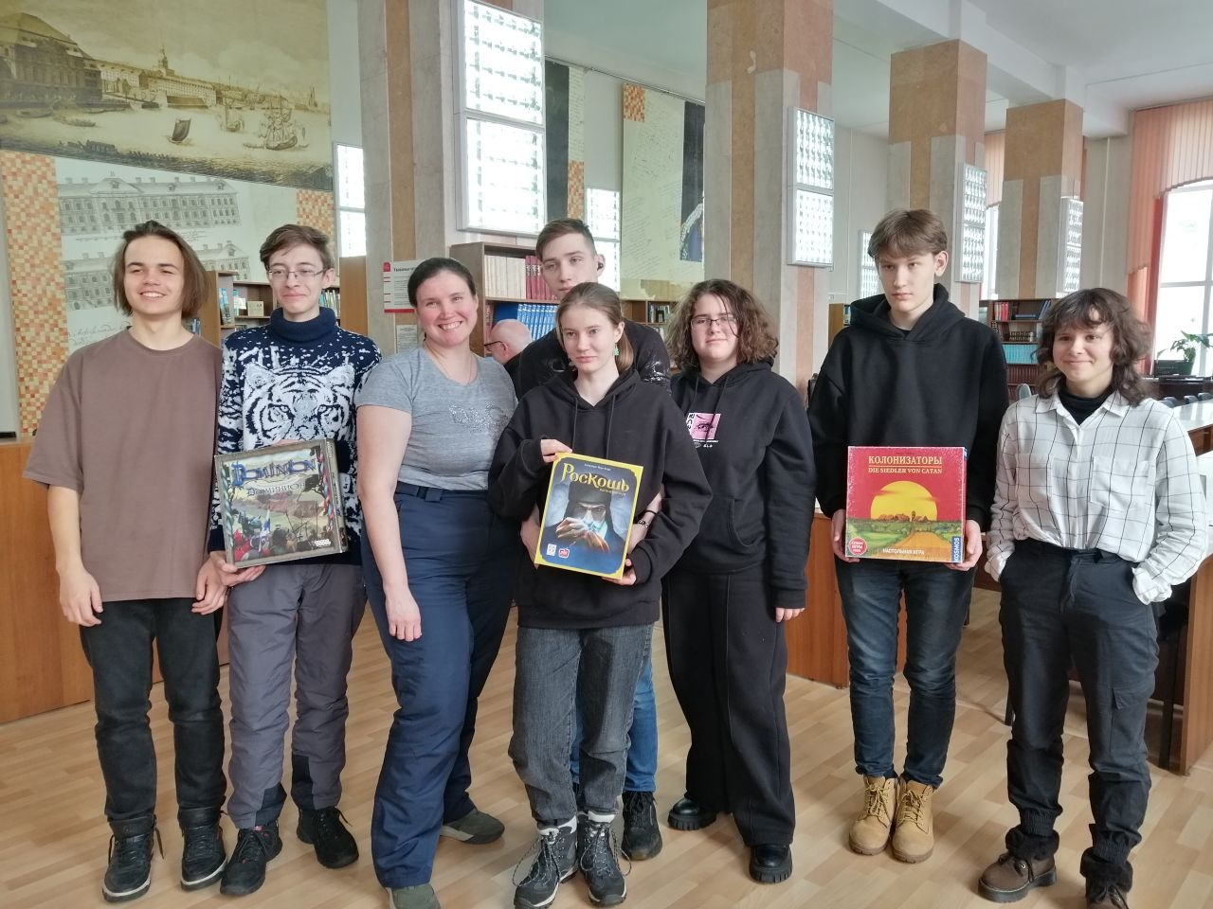
ЦЕЛЕВАЯ АУДИТОРИЯ
Молодежь от 14 до 35 лет
Мероприятия: Школа юного волонтера,
Школьное инициативное бюджетирование, развитие предпринимательских способностей
Дети 5+ и родители, молодежь и взрослые
Мероприятие: Ежемесячно проводится клуб настольных экономических и умных игр в Краевой библиотеке

Slide 5
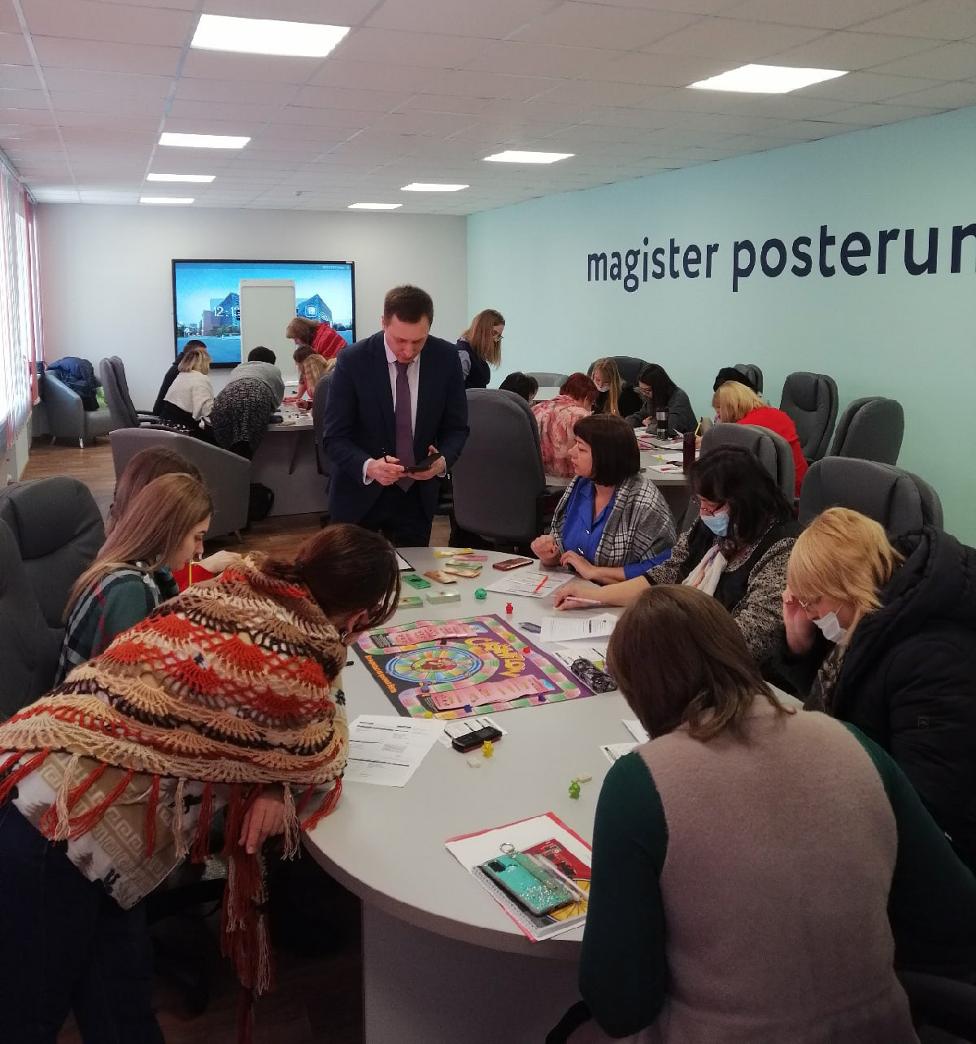
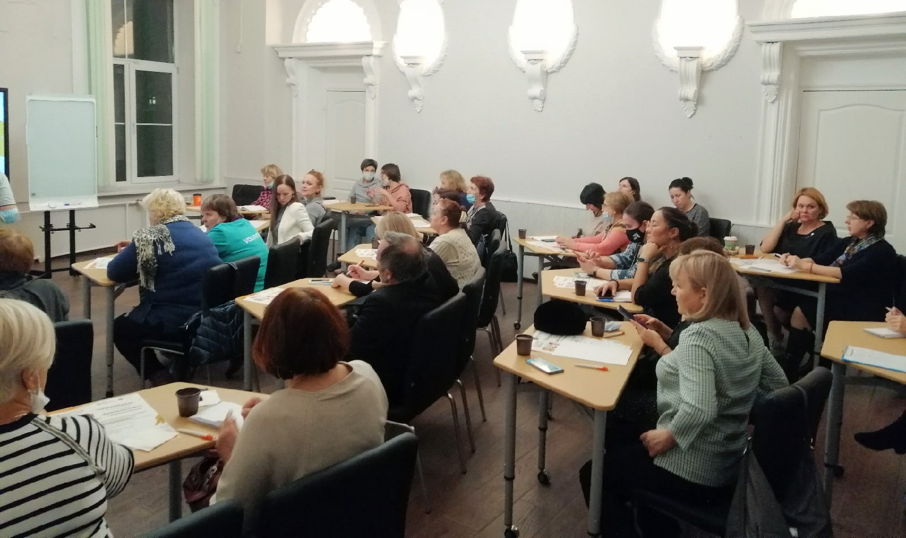
ЦЕЛЕВАЯ АУДИТОРИЯ
Педагоги Красноярского края
Настольные финансовые и экономические игры
Взрослое население города Красноярска и Красноярского края
Семинары и настольные финансовые и экономические игры

Slide 6
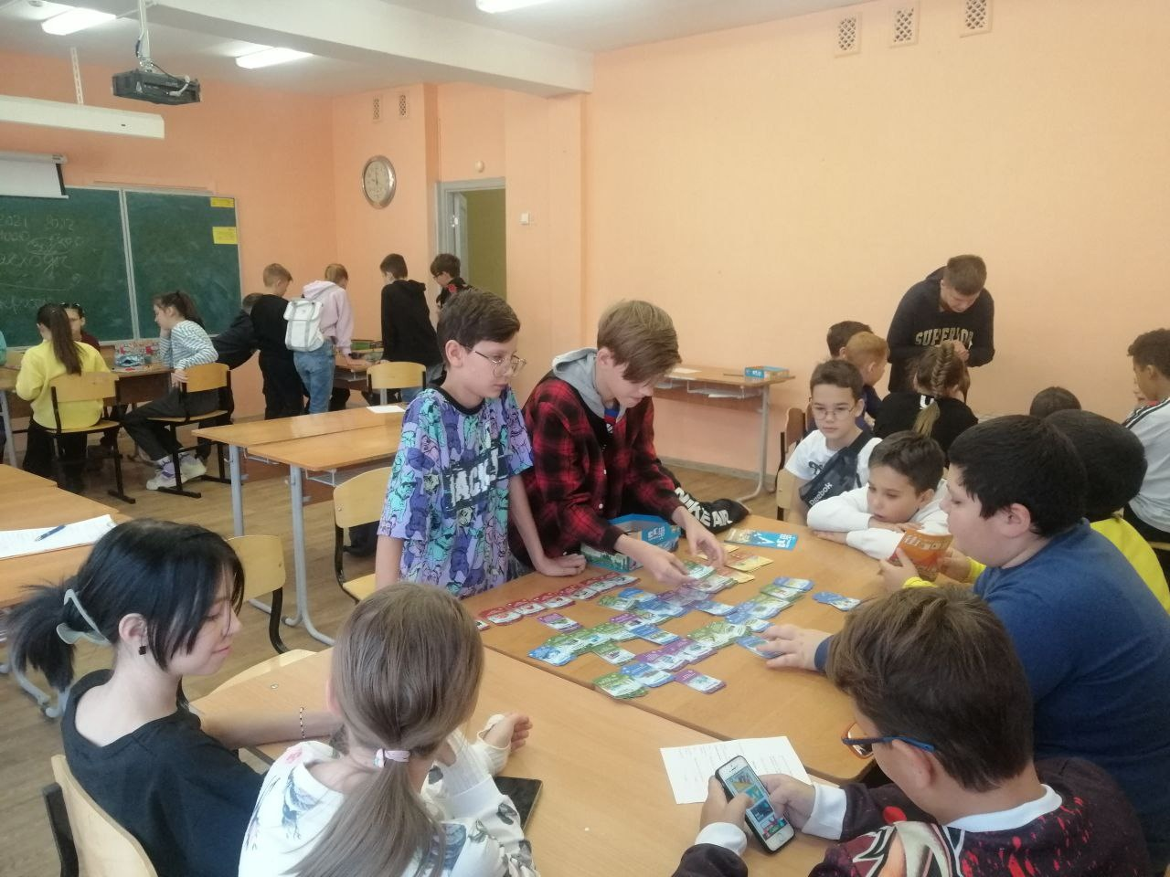
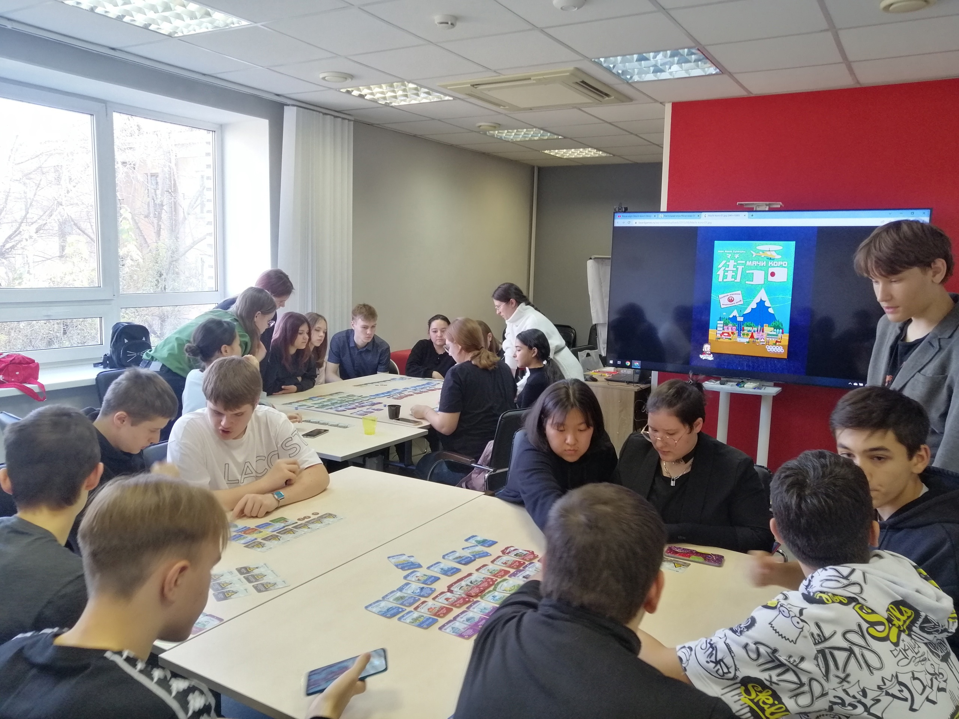
Автономная некоммерческая организация
«Центр развития предпринимательских способностей «Достижения»
4 проекта:
Финансовая грамотность
Клуб PROподростков
Школьный Чемпионат по настольной игре Мачи Коро
Школьное инициативное бюджетирование

Slide 7
Клуб PROподростков.
Родительское собрание на тему:
Карманные деньги. Как правильно говорить о деньгах с детьми?
Насколько «открыта» тема денег в Вашей семье?
2. Есть ли у Вас системное обучение финансовой грамотности?
3. Есть ли у Вас знания особенностей детской психологии и педагогики в сфере финансовой грамотности?

Slide 8
СПАСИБО ЗА ВНИМАНИЕ!
Angelicayolshina@rambler.ru
vk.com/angelicayolshina
+7-913-554-75-12

